Slide 1




Mi vida tiene valor
CIMIENTO · Semana 4

Slide 2
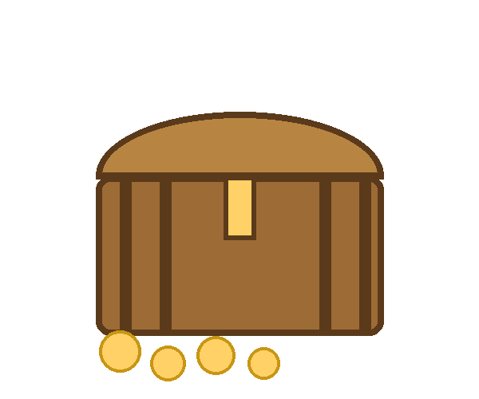
¿Alguna vez sentiste que valías menos porque algo no te salió bien?

Slide 3
Jesús dijo que cuidamos hasta a los pajarillos...
¡Tú vales mucho más!

Slide 4



Recordemos lo que aprendimos:
Dios me creó
A su imagen
Y me conoce

Slide 5
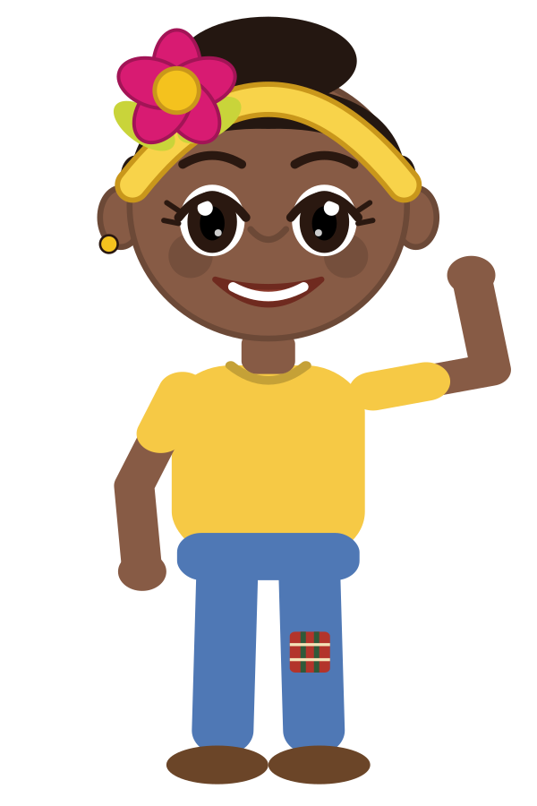
Tu valor viene de Dios, no de lo que haces.

Slide 6
💬
Si Dios cuida hasta de los pajarillos pequeños, ¿cómo crees que te cuida a ti?

Slide 7
"Así que, no temáis; más valéis vosotros que muchos pajarillos."
Mateo 10:31 (RVR1960)

Slide 8
¡Manos a la obra!
✏️
Haz tu manualidad «Mi valor» y comparte algo que aprendiste sobre tu valor.

Slide 9
Gracias, Dios, porque mi valor viene de ti.
Amén
CIMIENTO · Construyendo vidas sobre Cristo.

